Slide 1
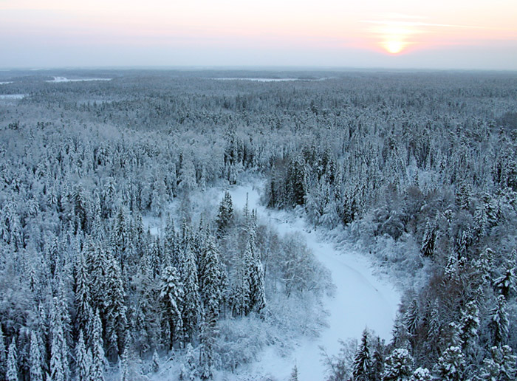
ВОСТОЧНАЯ СИБИРЬ
АВТОР БАБАНИНА ИРАИДА АЛЕКСАНДРОВНА

Slide 2
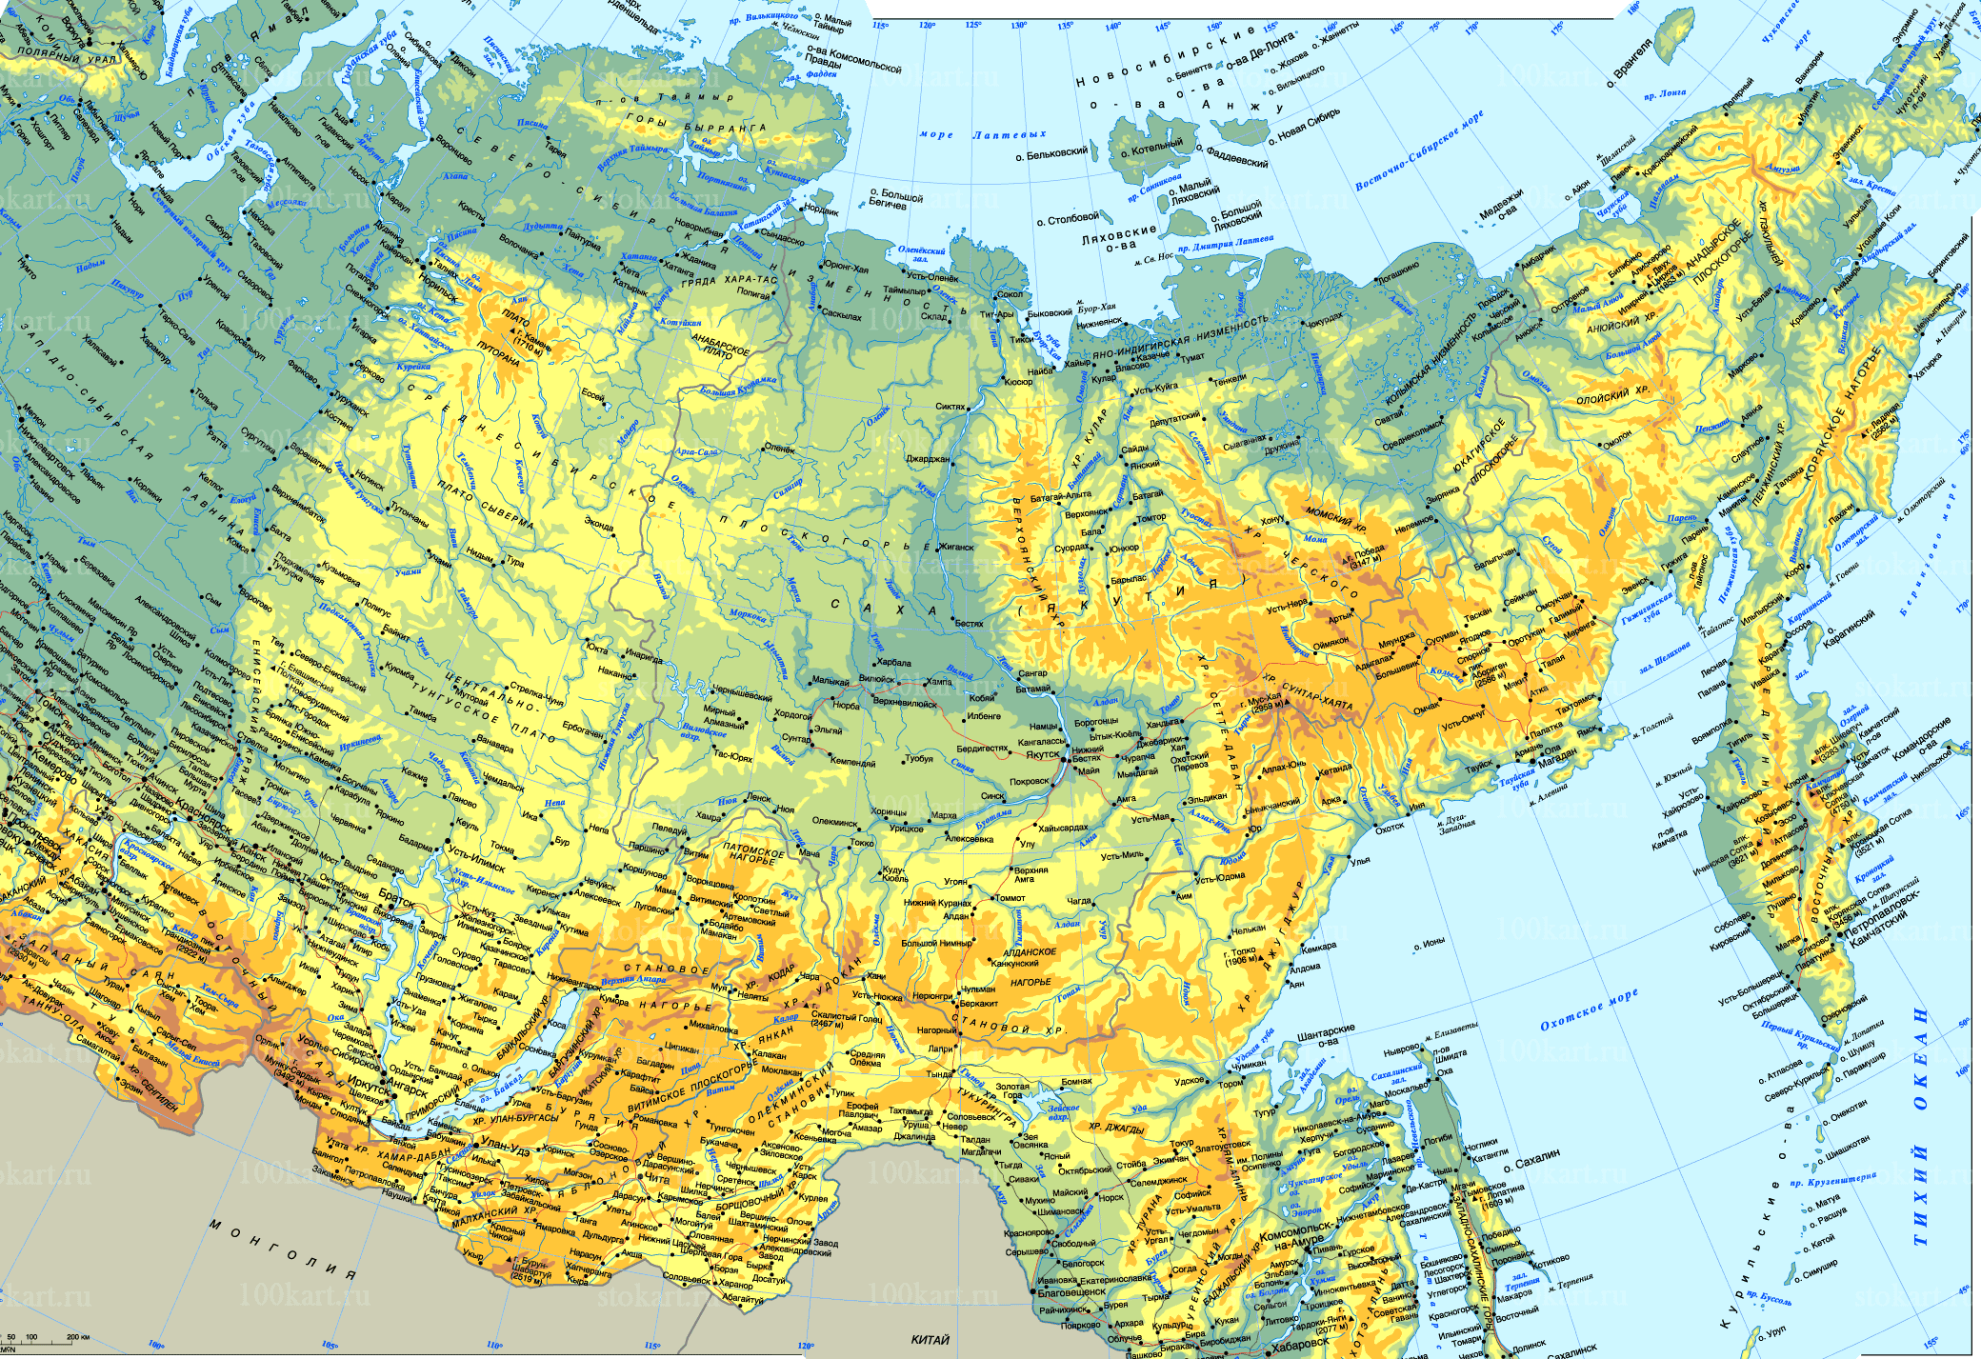
СОСТАВ И ГЕОГРАФИЧЕСКОЕ ПОЛОЖЕНИЕ
Красноярский край
Якутия
Пояс гор Юга Сибири

Slide 3
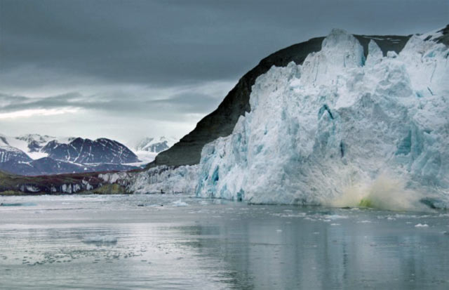
Арктика

Slide 4
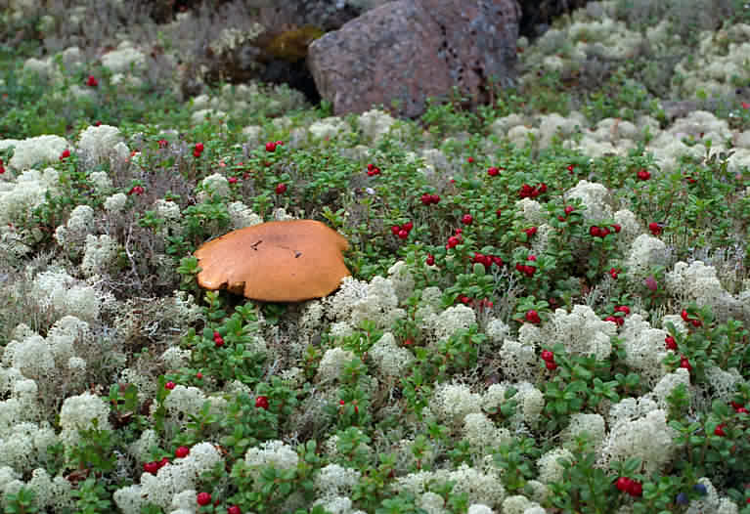
Тундра

Slide 5
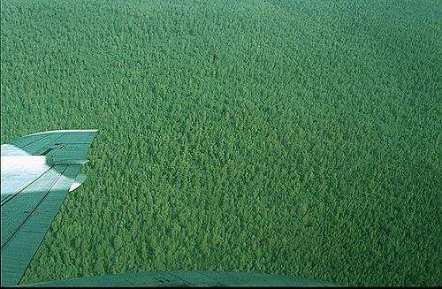
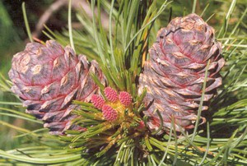
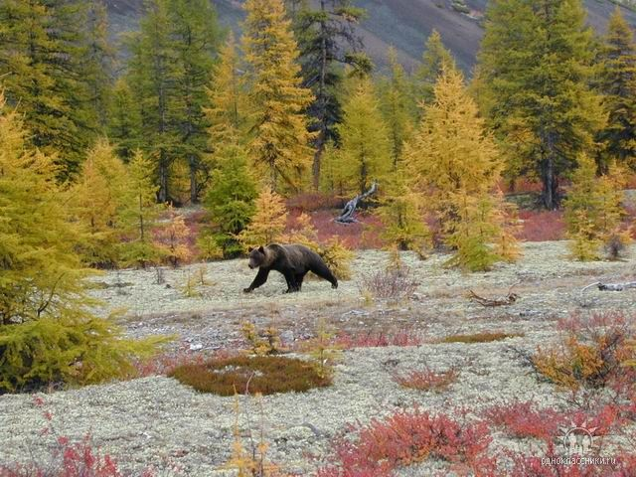
Тайга

Slide 6
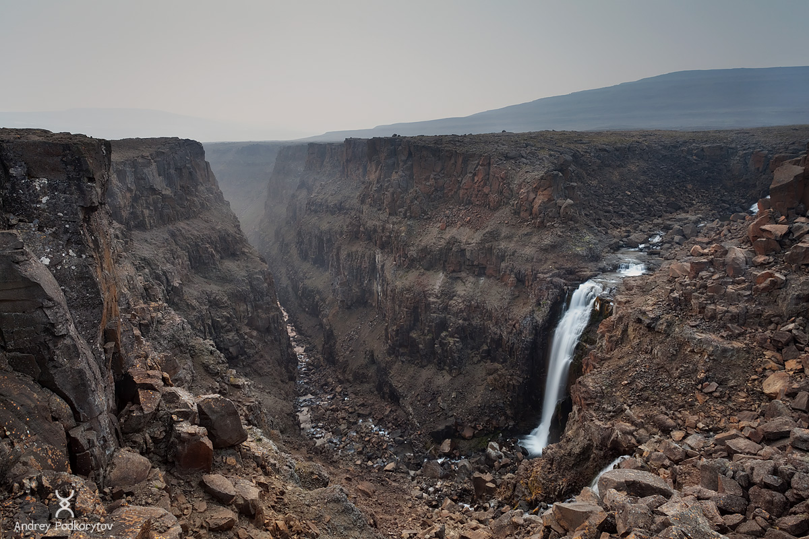
Плато Путорана

Slide 7
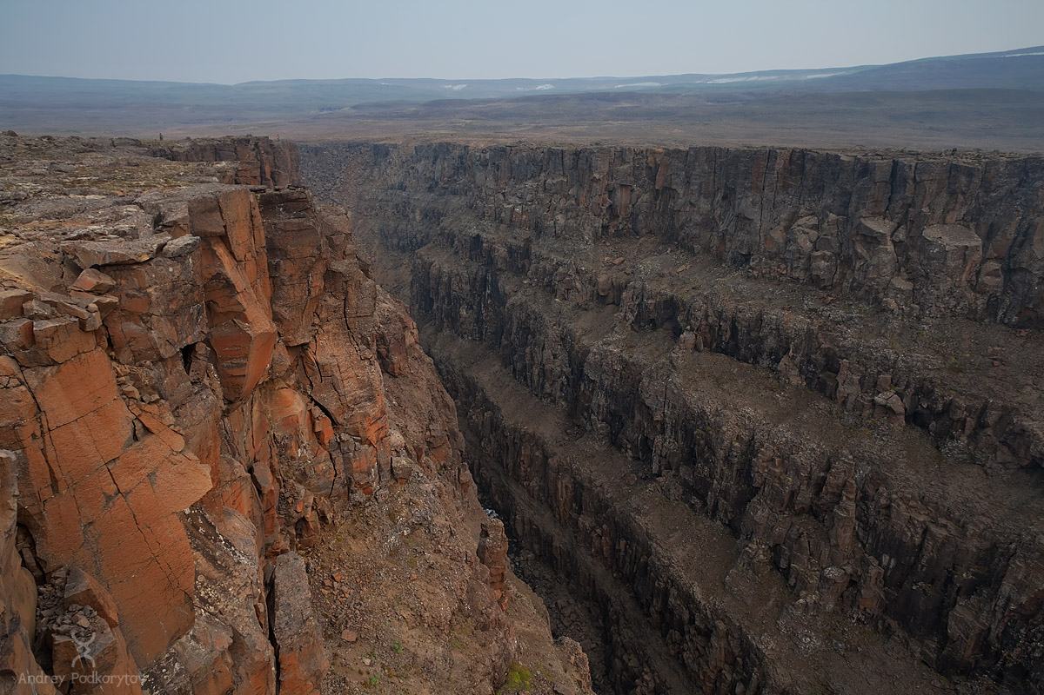

Slide 8
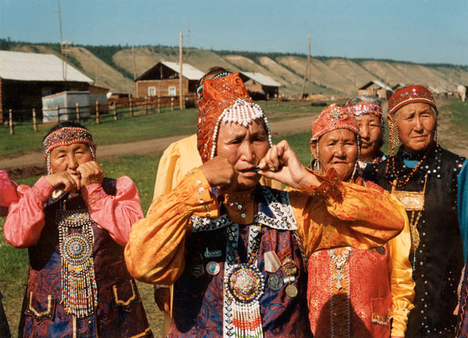
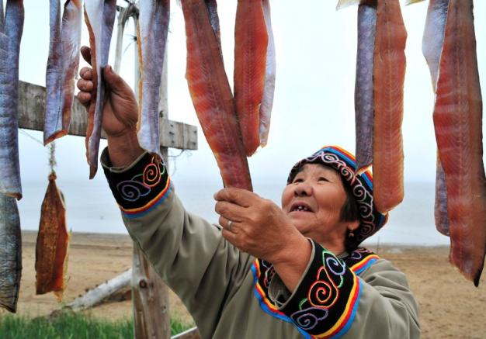
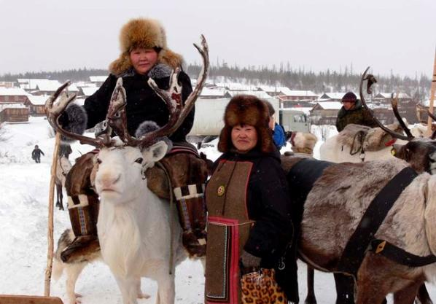
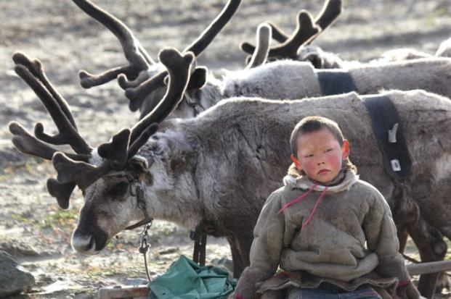
НАСЕЛЕНИЕ

Slide 9
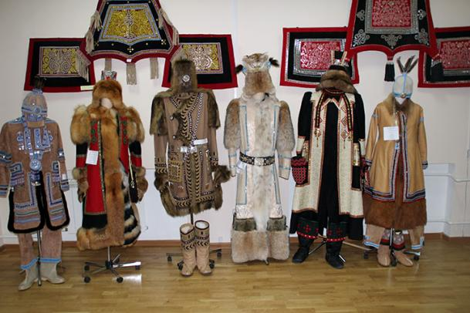
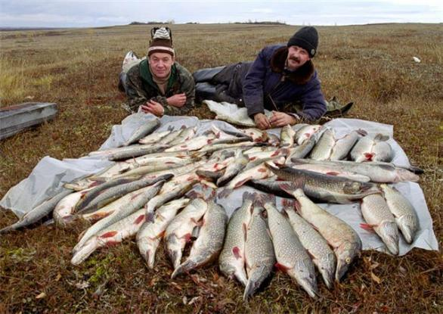
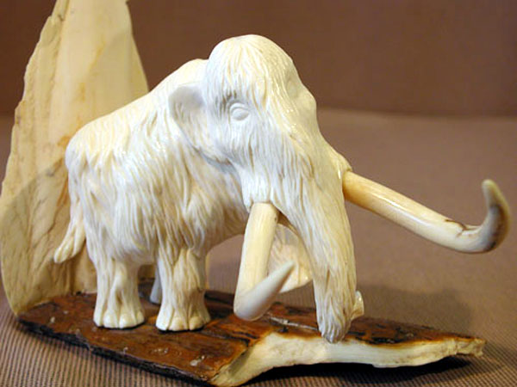
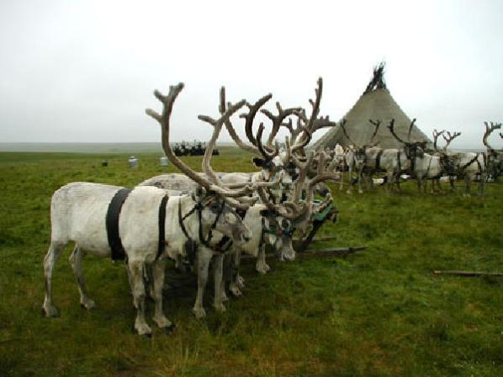
Традиционные занятия населения

Slide 10
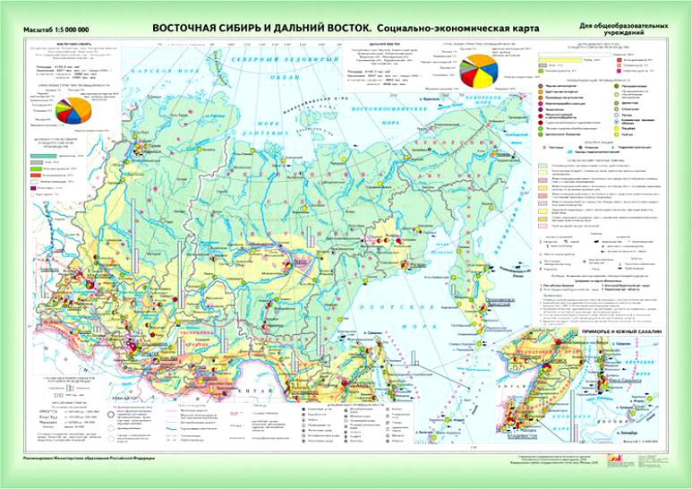

Slide 11
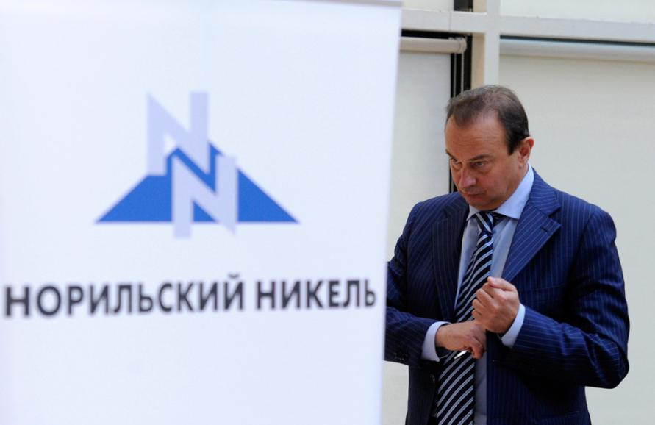
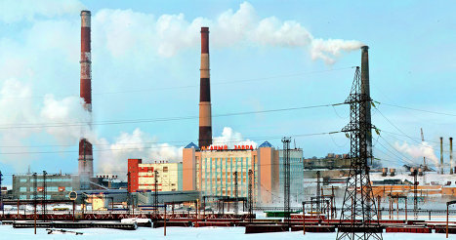
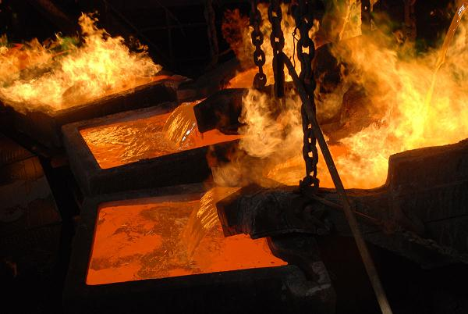
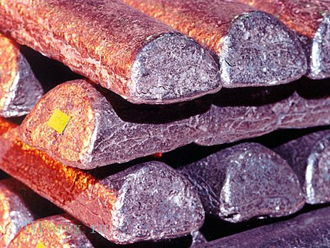

Slide 12
Крупнейшие центры
Город Якутск (1636 год) – административно-политический, экономический, культурный и научный центр Республики Саха (Якутия) с населением почти 300 тысяч человек.
Якутск является крупнейшим населенным пунктом на северо-востоке страны и самым большим городом в мире, построенным на вечной мерзлоте, толщина которой составляет 250-300 метров. Местное время опережает московское на 6 часов.
Промышленность города представлена топливно-энергетическим комплексом, алмазогранильным производством, лесной и деревообрабатывающей промышленностью, производством стройматериалов, легкой и пищевой промышленностью.
В городе действуют два аэропорта: «Якутск» - основной, выполняющий внутренние республиканские, российские и международные рейсы и «Маган» - запасной, выполняющий внутренние рейсы.

Slide 13
